Slide 1
PHP
编程
高级SESSION

Slide 2
本章重点
自定义Session 的存储机制
使用数据库处理Session 信息
使用memcached处理Session信息

Slide 3
SESSION的存储方式
session默认是存在文件里的，文件的读取速度相对来说比较慢，并且文件多的时候会造成文件操作的严重滞后.而且本身session机制不能跨机，而访问量大的系统通常都是多台web服务器进行并发处理，如果每台web服务器都各自独立的处理session，就不可能达到跟踪用户的目的
解决方法：自定义Session的存储方式。
将session信息使用NFS和SAMBA等共享技术保存到其他服务中
使用数据库来保存Session 信息
使用memcached 来进行Session 存储

Slide 4
改变SESSION的存储方式
在PHP.INI中给我们提供了一个配置项
session.save_handler = files(保存在文件中)
session.save_handler = memcache（保存在memcache中）
session.save_handler = user（用户自定义，结合函数一起使用）
session_set_save_handler()

Slide 5
SESSION的存储方式
session.save_handler = "files"
存储和检索与会话关联的数据的处理器名字。默认为文件("files")。
session.save_path = "目录地址"
传递给存储处理器的参数。对于files处理器，此值是创建会话数据文件的路径。
Windows下默认为临时文件夹路径。
session.save_handler = "memcache"
存储方式改为改为memcache的方式
session.save_path = "tcp://localhost:11211;tcp://192.168.1.137:11211"
告诉php保存memcache的服务器主机和端口号。
为了存储session更灵活，我们使用用户自定义的存储方式
session.save_handler = user

Slide 6
自定义处理方式步骤：
1)php.ini中设置session.Save_handler=user
2)了解session6个生命周期
3)将这六个部分给php注册上去
自定义的方式：要求我们根据session 的生命周期，自定义处理函数否则会报错。需要告诉系统各个时期自定义的函数，就是需要注册这些函数，通过session_set_save_handler()函数，让php自己处理session时，按照这个函数指定的周期来完成。
4)Session_start()之前注册这六个部分。

Slide 7
方法名 | 描述
open | 在运行session_start()时执行。该函数需要声明两个参数，系统会自动将php.ini中的session.save_path选项值传递给该函数的第一个参数，将session名自动传递到第二个参数中。返回true则继续向下执行
close | 不需要参数，在脚本执行完成或调用session_write_close(),session_destroy()时被执行。即在所有session操作完成后被执行。如果不需要处理直接返回true
read | 在运行session_start()时执行,因为在开启会话时，会去读取当前session数据并写入$_SESSION变量。需要一个参数，系统会自动将SessionId 传入，用于通过sessionId获取对应的用户数据，返回当前用户的会话信息写入到$_SESSION变量。
write | 该函数在脚本结束和对$_SEESION变量赋值时执行。需要声明两个参数分别是sessionid和串行化后的session信息字符串。存储成功返回true继续向下执行。
destroy | 在运行session_destroy()时执行，用于自自定义销毁用户会话信息，需要一个参数，系统会自动将SessionId 传入
gc | 垃圾回收程序启动时执行，用于删除所有过期的用户信息，系统自动将php.ini 中的session.gc_maxlifetime选项值传给该函数，用于删除操作这个时间的session信息。

Slide 8
session_set_save_handler()
bool session_set_save_handler ( callable $open , callable $close , callable $read , callable $write , callable $destroy , callable $gc [, callable $create_sid ] )
session_set_save_handler() 设置用户自定义 会话存储函数。 如果想使用 PHP 内置的会话存储机制之外的方式， 可以使用本函数。 例如，可以自定义会话存储函数来将会话数据存储到数据库。这个函数共需要6个回调函数作为必选参数，分别代表了session生命周期中的6个过程，用户通过自定义每个函数，来设置session周期中每个环节的信息处理

Slide 9
session_set_save_handler()的参数
例如：
直接注册函数名
session_set_save_handler(‘open’,‘close’,‘read’,‘write’,‘destroy’,‘gc’);
在类中注册静态方法
session_set_save_handler(array(__CLASS__,‘open’), array(__CLASS__,‘close’), array(__CLASS__,‘read’), array(__CLASS__,‘write’), array(__CLASS__,‘destroy’), array(__CLASS__,‘gc’));
如果在类外部array的第一个元素应该是对象，第二个元素是对象的方法

Slide 10
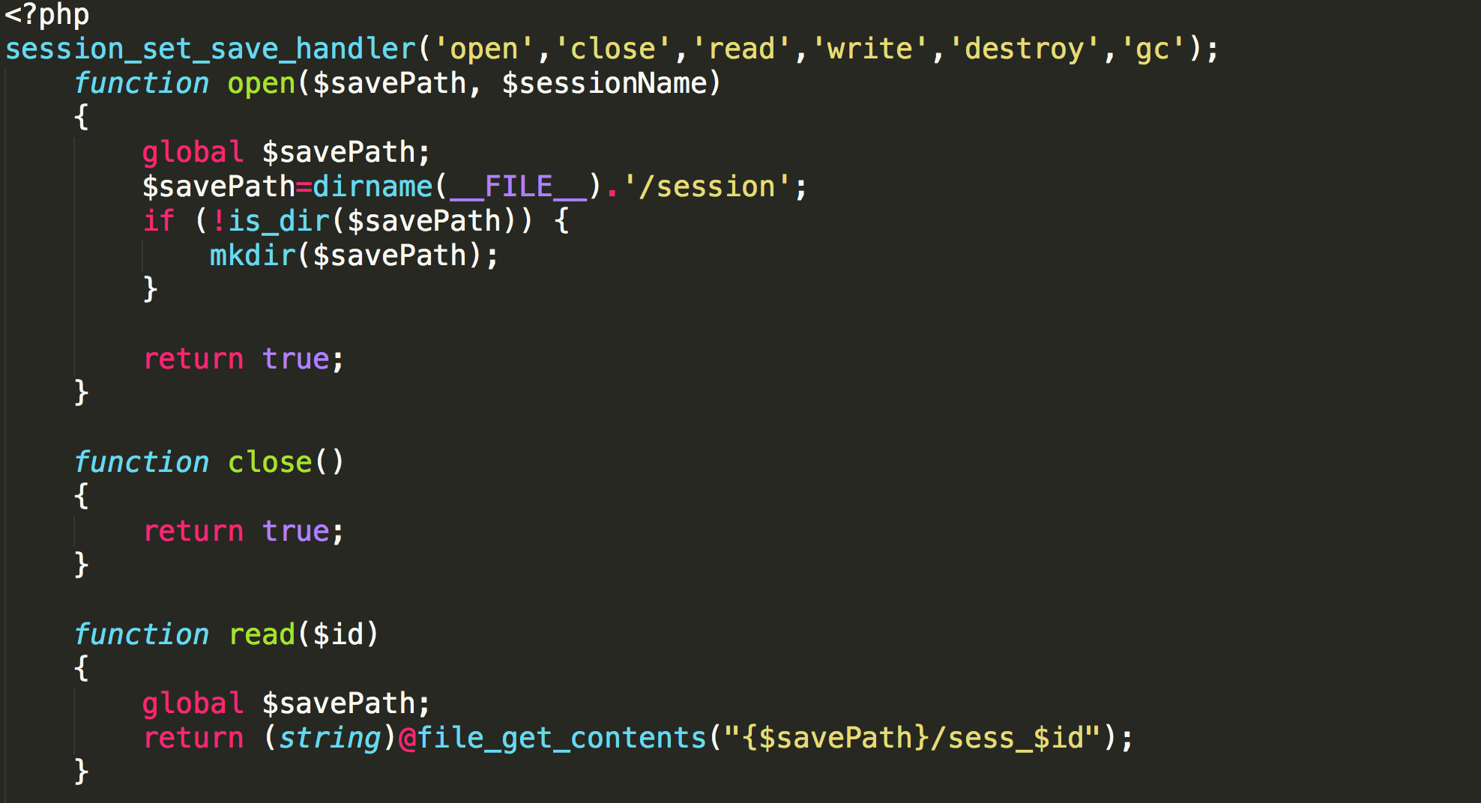
1.自定义session存入文件中

Slide 11
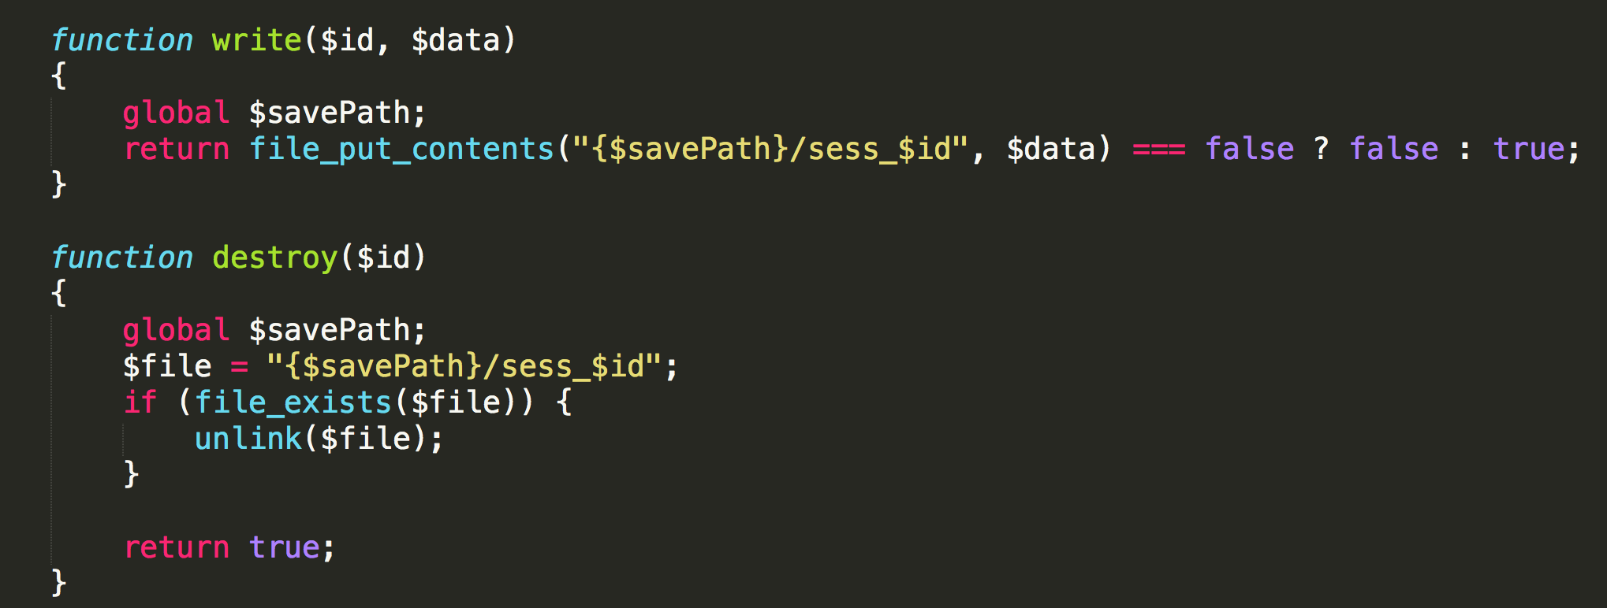

Slide 12
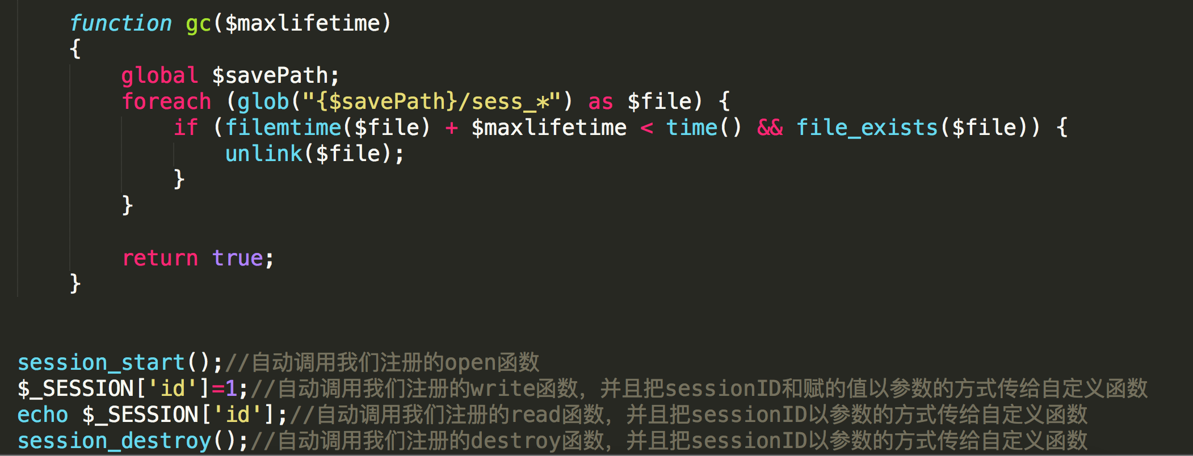
Notes:
ession.gc_probability和session.gc_divisor值决定的什么时候执行gc()

Slide 13
2.使用数据库处理Session信息
使用数据包处理Session信息，至少包含三个字段（SessionId,修改时间，session 内容信息）
create table session(
sid char(32) not null default '',
update_time int not null default 0,
data text,
primary key(sid)
);

Slide 14
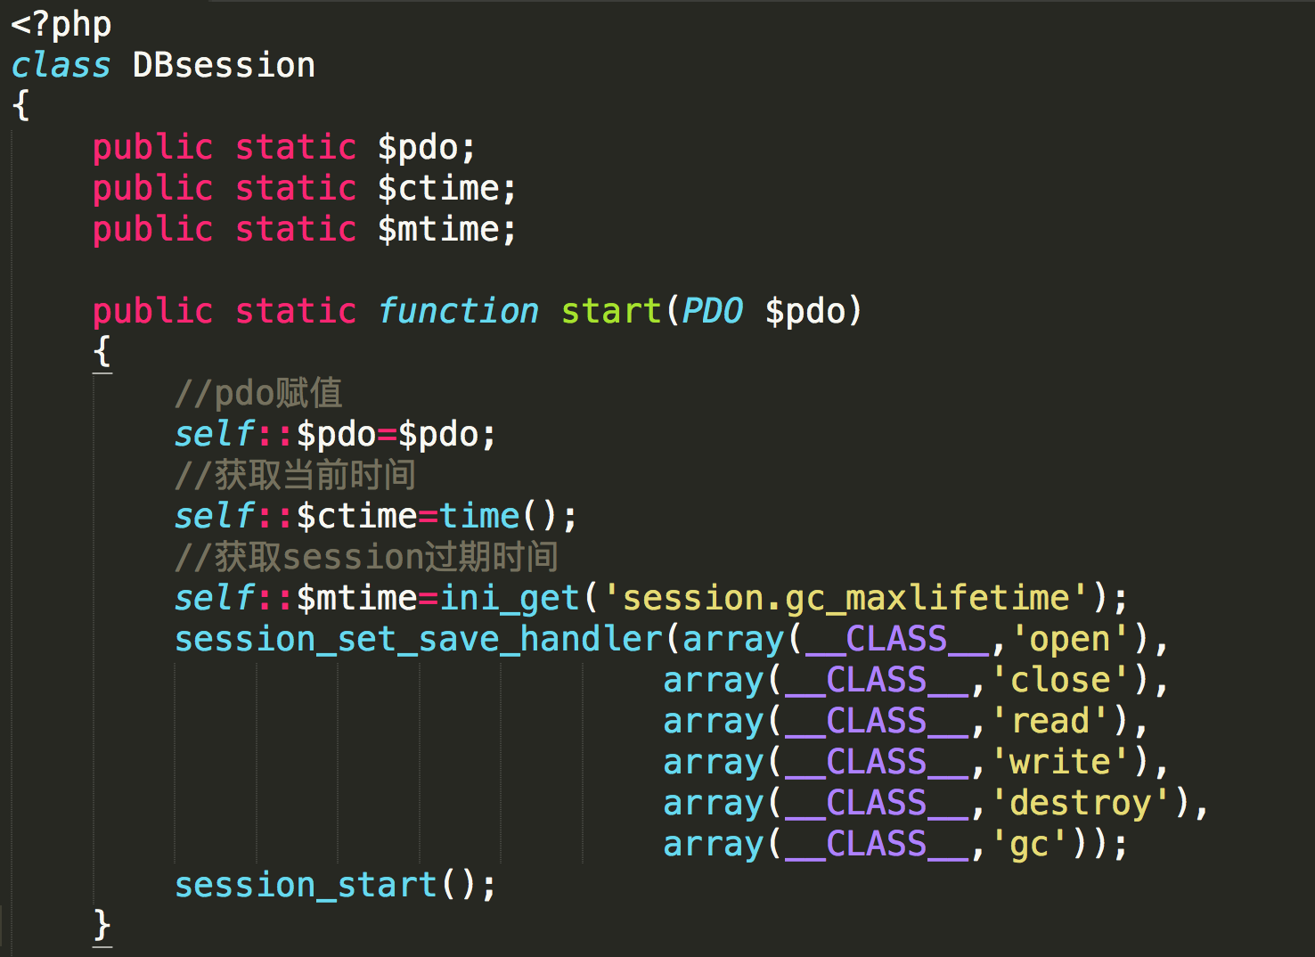
自定义session存入数据库

Slide 15
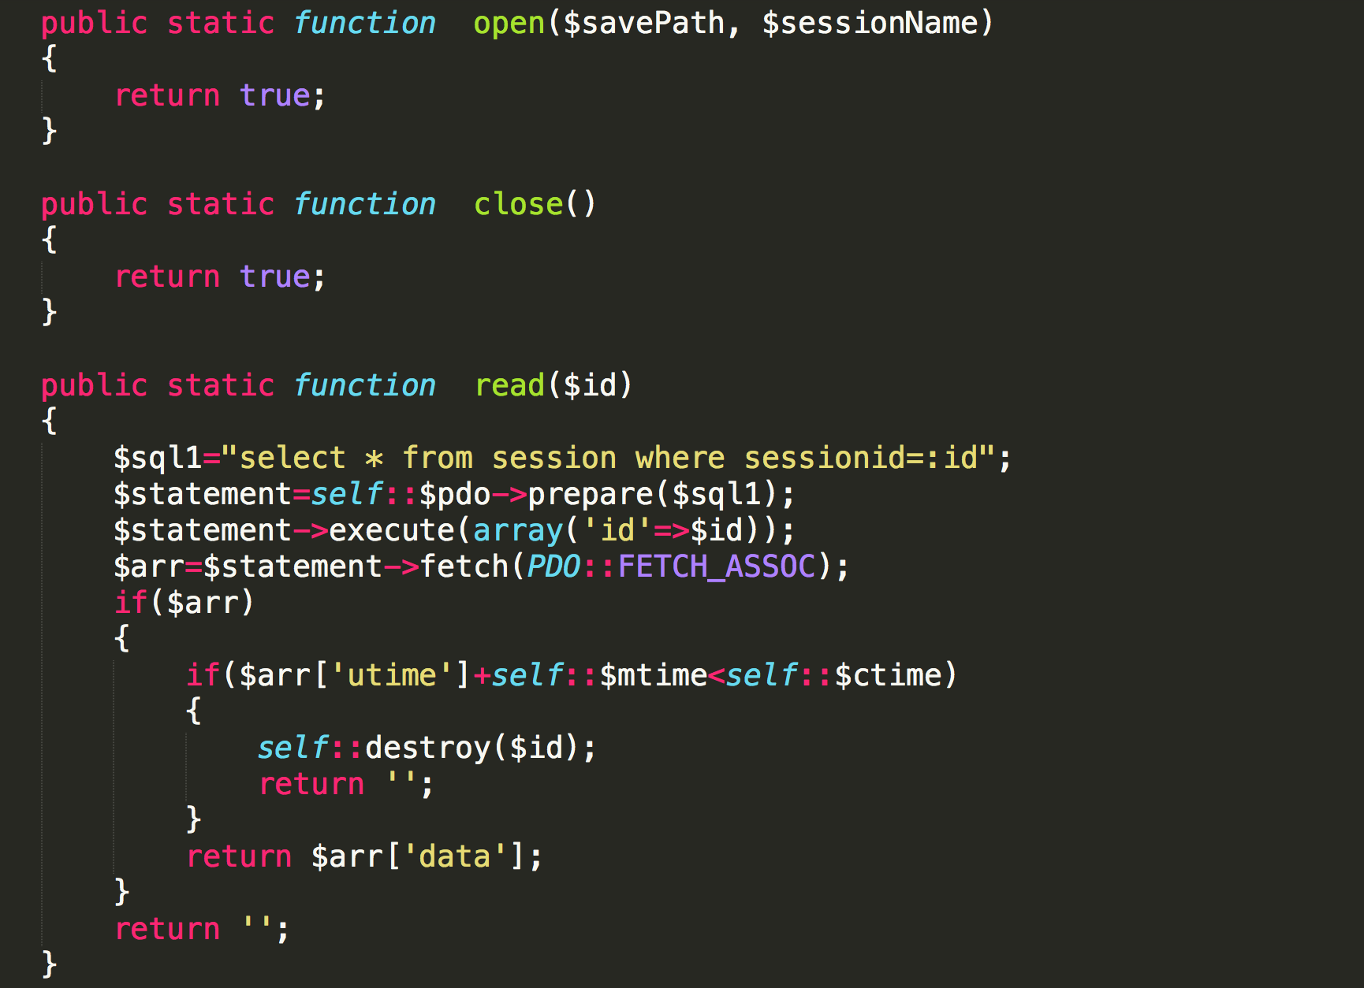

Slide 16
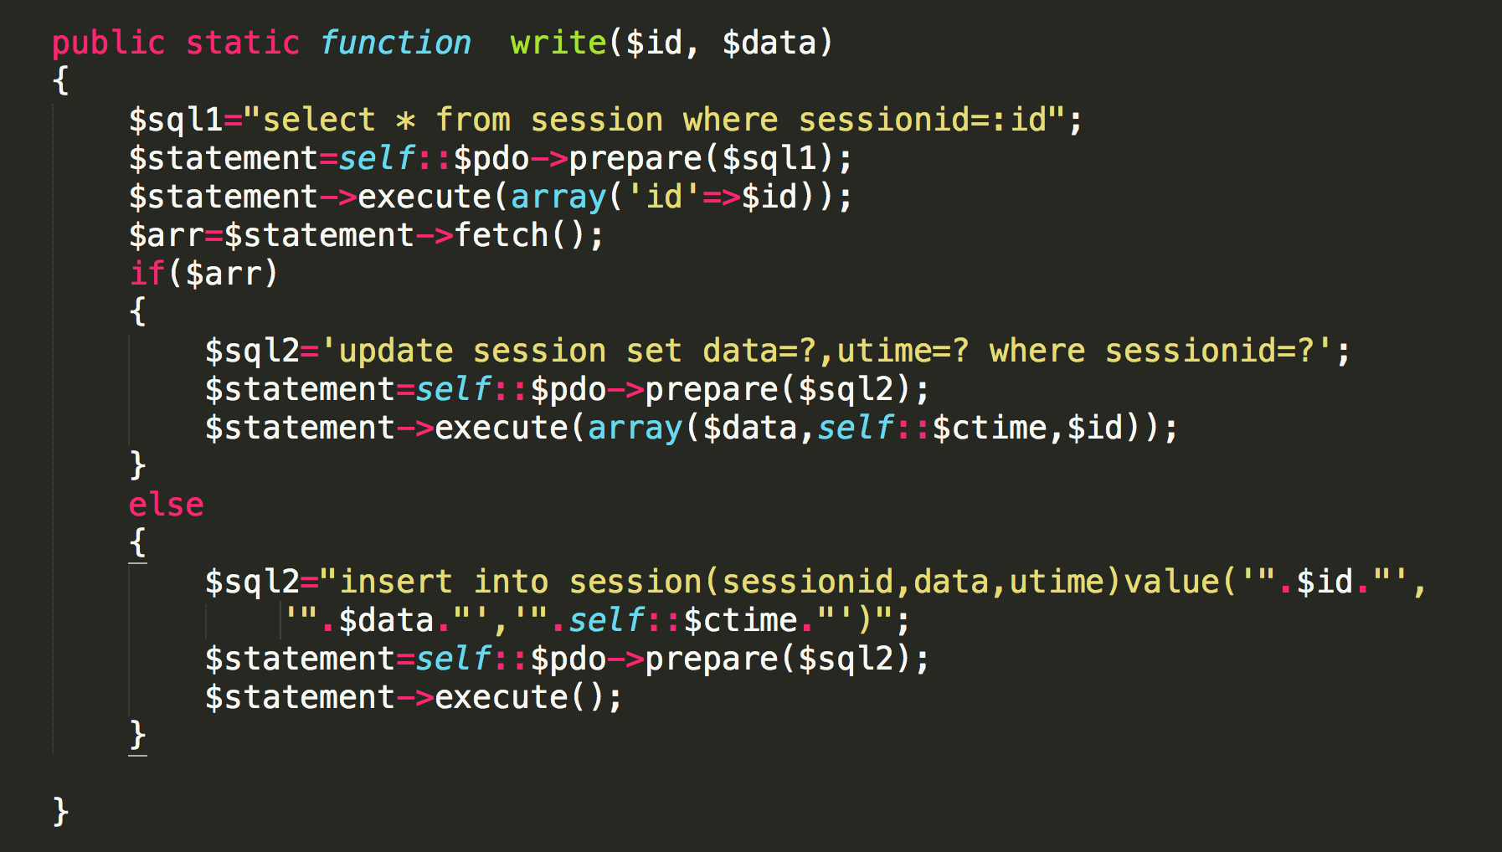

Slide 17
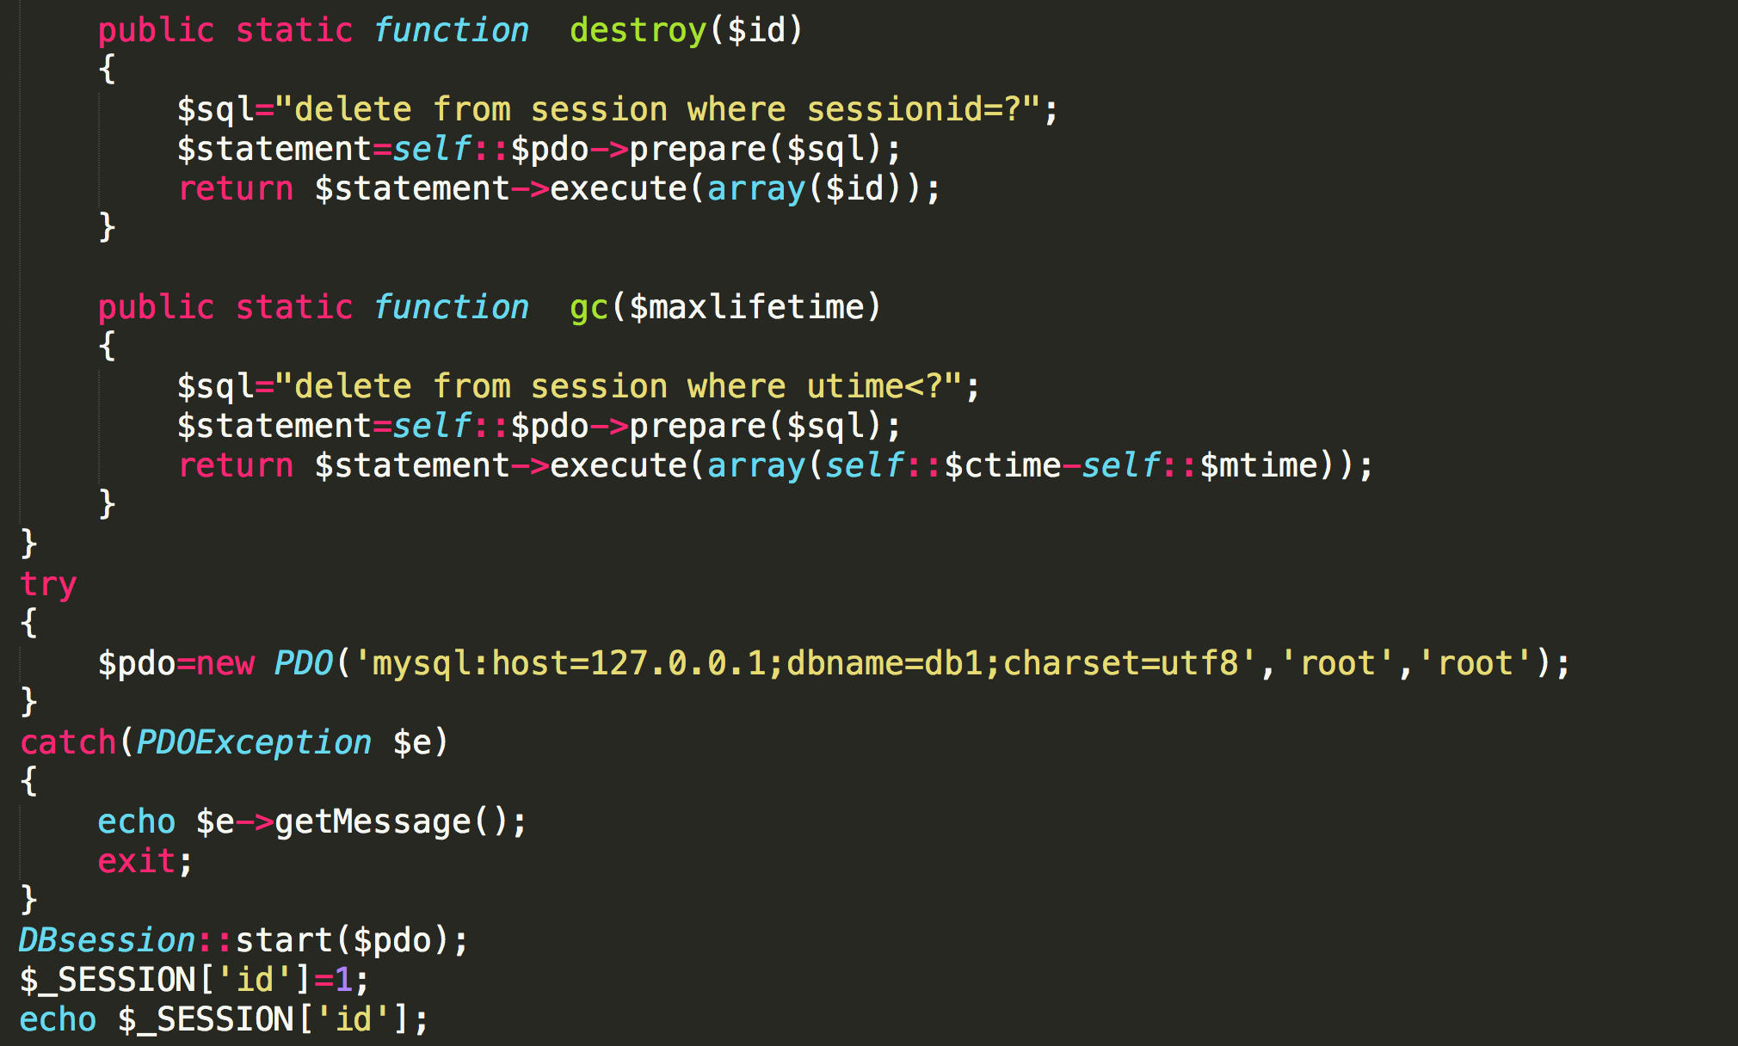

Slide 18
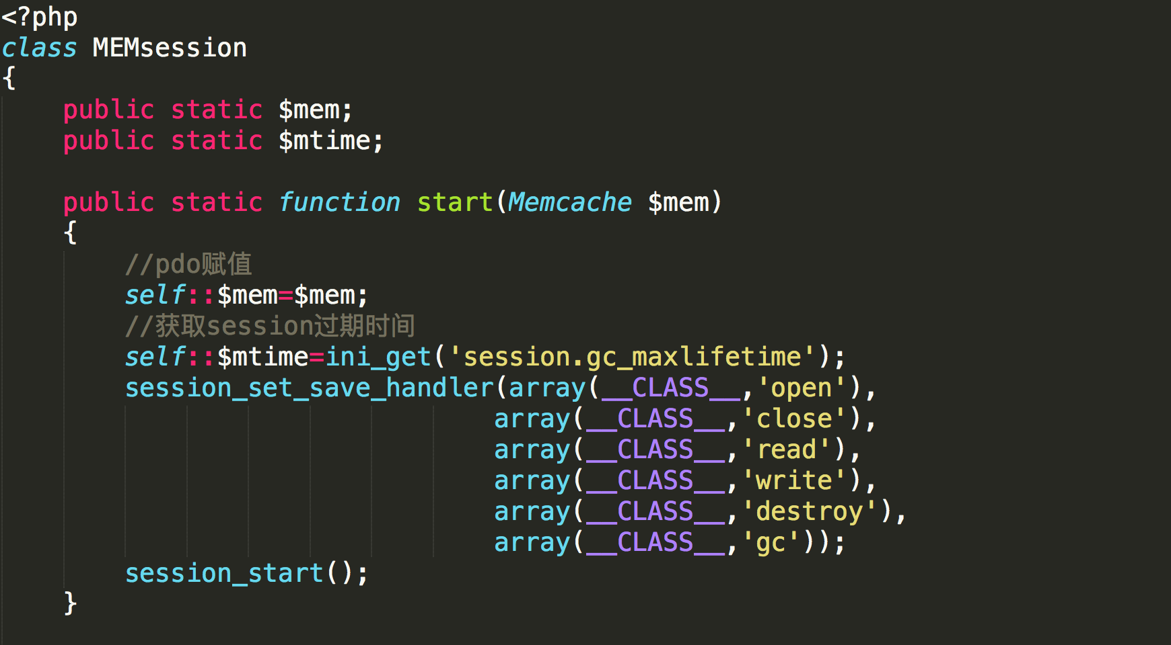
3.自定义session存入memcache-完美

Slide 19
